Slide 1
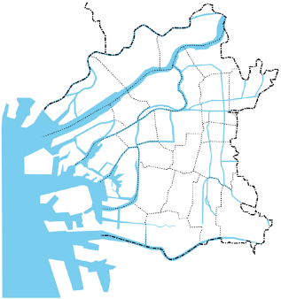
防災体制の更なる充実・震災対策の推進①
防災力の強化
■ 南海トラフ巨大地震など切迫する大規模地震に対する耐震対策
（１１億６，０００万円）
海岸堤防・河川護岸の耐震対策を実施
民間鉄道事業者が行う高架橋及び駅の耐震補強に対する補助
N
拡
東横堀川
港区堤防
■ 緊急交通路の通行機能確保 （２６億６，３００万円）
緊急交通路の無電柱化
・ 重点１４路線において、広域ネットワークの形成に加え、密集市街地や防災
拠点へのアクセスルートの確保などの観点から電線共同溝整備等を実施
無電柱化の推進と連携した下水管渠の耐震化を実施
(うち、一般会計：２０億８，２００万円）
Ｒ７工事実施箇所
堤防・護岸
切迫する大規模地震に対する耐震対策
北摂方面
京都方面
■ 災害に強く持続可能な上下水道システムの構築（２９億８，０００万円）
上下水道の急所施設（浄水場・下水処理場等）や医療機関等の
重要施設に接続する上下水道管路の耐震化を実施
拡
神戸方面
Ｒ７事業実施箇所
奈良生駒
方面
整備済区間
（事業中含む）
未整備区間
■ 小学校の体育館への空調機整備 （ ２，９００万円）
災害時に避難所ともなる小学校の体育館への空調機整備に向けた、PFI手法に かかるコンサルタント業務委託（市場調査等、アドバイザリー業務）を実施
南大阪方面
緊急交通路の無電柱化 重点１４路線
43

Slide 2
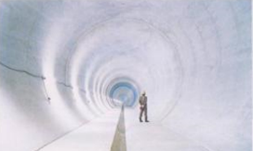
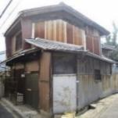
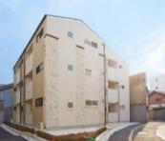
防災体制の更なる充実・震災対策の推進②
防災力の強化
■ 気候変動等を踏まえた水害への備え （２４億３，２００万円）
（うち、一般会計：２２億６，２００万円）
気候変動による降雨量の増大に対応した下水道施設（下水道幹線、雨水ポンプ等）の設計を実施
気候変動による海面上昇等に対応した海岸堤防の整備に向けた調査を実施
台風の高波等による浸水被害の最小化を図るため、過去最大規模の
台風（伊勢湾台風級）を想定した埋立地の浸水対策
拡
拡
下水道幹線のイメージ
高潮
波浪
■ 密集住宅市街地整備の推進 （２６億１，３００万円）
「密集住宅市街地整備プログラム」に基づき、老朽木造住宅の除却・建替え等への支援により市街地の不燃化を促進するとともに、防災骨格の形成等に資する都市計画道路を整備
平均海面水位
※
気候変動による外力変化イメージ
■ 個別避難計画作成推進事業 （ １億 ５００万円）
避難行動要支援者のうち、特に優先度の高い方の個別避難計画を
令和８年度末までに作成するため、区役所の業務執行体制を強化
建替え前
建替え後
市街地の不燃化促進の事例
■ 消防防災施設の機能強化事業 （ ４，３００万円）
複雑多様化する災害や社会環境の変化等に的確に対応し、災害に強い安全なまちづくりをめざして、新たな訓練機能も備えた総合的な消防防災施設整備に係る設計を実施
44

